Slide 1
Version Control System (Introduction)
Praktek Rekayasa Perangkat Lunak Lanjut

Slide 2
Version Control System
Version control System adalah sebuah sistem yang mencatat setiap perubahan terhadap sebuah berkas atau kumpulan berkas sehingga pada suatu saat anda dapat kembali kepada salah satu versi dari berkas tersebut.
Sistem ini memungkinkan untuk mengembalikan berkas anda pada kondisi/keadaan sebelumnya, mengembalikan seluruh project pada keadaan sebelumnya, membandingkan perubahan setiap saat, melihat siapa yang terakhir melakukan perubahan terbaru pada suatu objek sehingga berpotensi menimbulkan masalah, siapa yang menerbitkan isu, dan lainnya.

Slide 3
Cerita Kita 1
Pernah bikin Aplikasi baik tugas atau kerjaan?
Mau nambahin fitur baru lalu edit code disana sini, tapi malah error padahal sebelumnya jalan dengan baik -_-’
Lalu teken control + Z untuk undo, tapi masih error? ☹
Pusing, banting keyboard, lempar mouse!!!

Slide 4
Cerita kita 2
Pernah ngerjain tugas kelompok? Kerja team?
Ceritanya mau nambahin fitur baru, di lokal kita edit lalu upload ke server daaaan error!!!
Ternyata ada file yang ke replace sama temen dan kita gak punya backup.
Kesel? Ya pasti!

Slide 5
Version Control System
CVS
SVN
GIT
Bazaar
Mercurial
Dan lain sebagainya

Slide 6
GIT
GIT merupakan sebuah Version Control System (VCS) yang digunakan dalam tim pengembangan perangkat lunak untuk bekerja bersama maupun perorangan
Git akan mencatat setiap perubahan yang terjadi pada source code kita sehingga memungkinkan untuk mengambil kembalisource code lama jika suatu saat kita ingin kembali ke versi berapapun dari aplikasi yang pernah kita tulis.

Slide 7
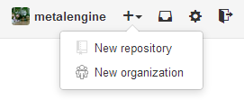
Step by step
Buat terlebih dahulu akun di Github.com
Downloadl software Git di http://git-scm.com/downloads, sesuaikan dengan sistem operasi yang kamu gunakan, kemudian install
buatlah sebuah repository baru dengan mengeklik tombol yang terletak pada kanan atas. Perhatikan gambar berikut:

Slide 8
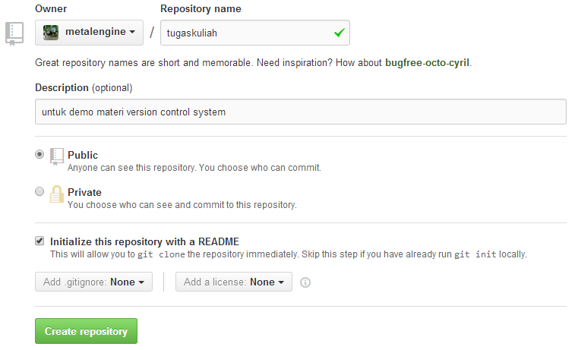
Buat repository dengan nama misal: “tugaskuliah” dan klik “create repository”
Hasilnya > https://github.com/metalengine/tugaskuliah.git

Slide 9

Setelah repository selesai dibuat, kita masuk ke direktori tempat project berada, misal “D:/tugaskuliah/aplikasibengkel“. Source code yang ada pada folder aplikasibengkel ini yang akan kita masukkan ke repository Git dan kita upload ke Github.
Untuk pengguna Windows klik kanan didalam folder aplikasibengkel dan pilih “Git Bash” atau “Git Bash Here”.

Slide 10
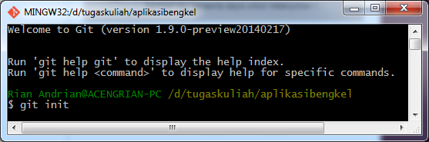
Lakukan inisialisasi dengan mengetikkan perintah berikut pada Git Bash tadi.
Perintah tersebut akan membuat sebuah repository lokal untuk proyek kita

Slide 11
Selanjutnya masukkan file source code pada proyek kedalam staging area, yaitu kondisi dimana file serta folder source code dimasukkan ke dalam repository namun dalam keadaan temporary, belum disimpan. Gunakan perintah berikut: git add *
Perintah tersebut akan memasukkan seluruh file dan folder yang ada pada folder aplikasibengkel. Jika ingin memasukkan satu persatu cukup tuliskan nama file lengkap dengan ekstensinya atau nama folder jika hanya ingin menambahkan satu folder misal:
git add nama_file / git add nama_folder

Slide 12
Setelah itu kita siap untuk menyimpan source code kita kedalam repository. Ketikkan perintah berikut:
Perintah diatas akan menyimpan source code kita sekaligus memberikan catatan supaya mudah kita ingat

Slide 13
Selanjutnya tambahkan remote repository yang telah kita buat supaya proyek kita bisa upload. Berikut perintah untuk remote repository:
Download terlebih dahulu file readme yang ada secara default ketika membuat repository dengan mengetikkan perintah:

Slide 14
Terakhir adalah mengupload ke Github dengan perintah:
Cek di github dan file project kita akan berada disana.
Note:
Master = Branch
Jika ada perubahan lagi,lakukan perintah berikut untuk mengupload:
git add –a , git commit –m “commit messagenya”,
git pull origin master dan trakhit git push origin master

Slide 15
Branching
Branch = Cabang
Branch = cabang atau copy project tempat kita bekerja.
(master) artinya kita sedang bekerja di branch master

Slide 16

Branching
Branching digunakan agar kita bisa memisahkan antara branch production dan branch master
Idenya adalah supaya, file yang ada di salah satu branch menjadi file final sehingga kita memerlukan branch lain untuk bekerja.
Kita bisa membuat branch baru dengan perintah: git checkout –b nama_branch

Slide 17
Branching
Ketika kita memiliki 2 branch pada repository misal : Master dan Development
Kita tentukan akan bekerja pada branch yang mana?
Misalkan kita memilih branch Development untuk production branch, sedangkan branch master untuk setiap pekerjaan yang sudah fix atau final

Slide 18
Maka dari itu, perintah yang dilakukan adalah
git checkout –b nama_branch
Perintah ini untuk membuat branch baru dan masuk ke branch tersebut. Untuk berpindah branch saja cukup dengan perintah ini git checkout nama_branch
Git add –a
Perintah ini untuk menambahkan semua perubahan atau penambahan file yang akan diupload ke repository
Git commit –m “commit messagenya”
Perintah untuk menyimpan file kita sekaligus memberi catatan
Git pull origin master
Download terlebih dahulu file pada branch master untuk menyamakan versi pada branch development dengan branch master
Git push origin development
Untuk mengupload file perubahan atau penambahan. Di push ke branch development karena kita bekerja pada branch ini

Slide 19
Menggabungkan dua branch
Jika file atau pekerjaan yang berada pada branch development sudah fix kita haru memasukan pekerjaan kita ke branch master untuk digabungkan dengan pekerjaan sebelumnya
Untuk itu kita terlebih dulu masuk ke branch master dengan perintah git checkout master
Setelah kita berada di branch master, kita gabungkan pekerjaan dengan perintah berikut :
git merge development
Artinya branch development di gabungkan dengan branch master
Setelah digabungkan, kalau mau kembali bekerja pada branch development, silahkan kembali ke branch tersebut dengan perintah “git checkout development “ dan lanjutkan pekerjaan ☺

Slide 20
Tugas
Belajar bekerja dengan branching system
Ulangi peraktek hari ini di rumah
Bentuk kelompok berjumlah dua orang untuk praktek minggu depan

Slide 21
Referensi
http://git-scm.com/documentation
http://www.tutorial-webdesign.com/tutorial-git-instalasi-penggunaan-upload-proyek-ke-github/

